Slide 1
Presente Progresivo

Slide 2
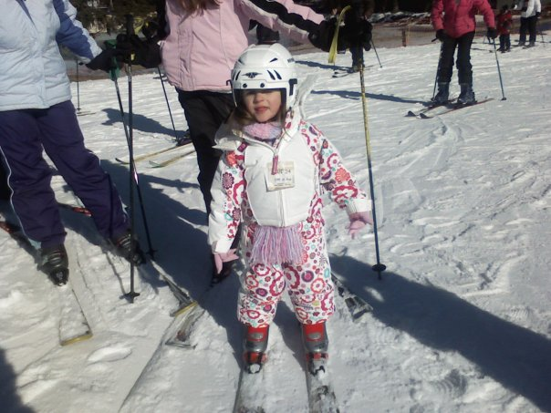
Ella está esquiando.

Slide 3
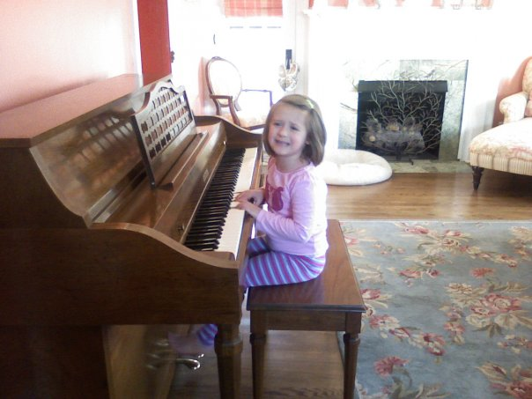
Isabelle está tocando el piano.

Slide 4
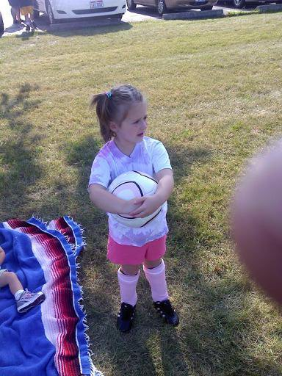
Ella
está jugando al fútbol.

Slide 5
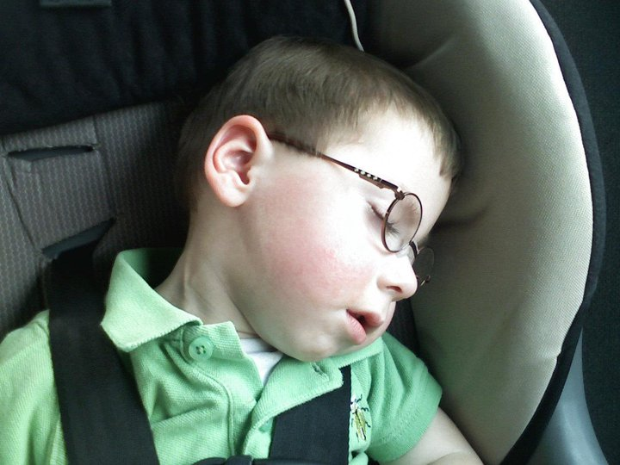
Matthew está durmiendo.

Slide 6
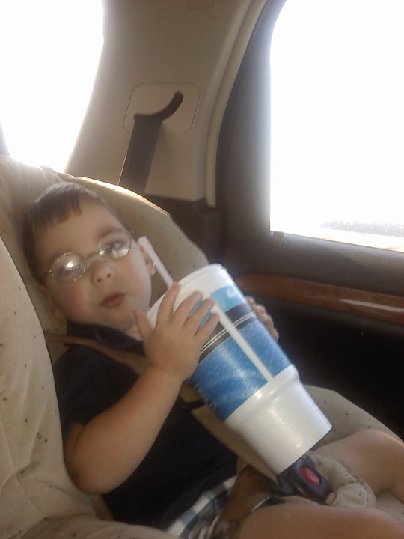
Él está bebiendo./ Él está tomando.

Slide 7
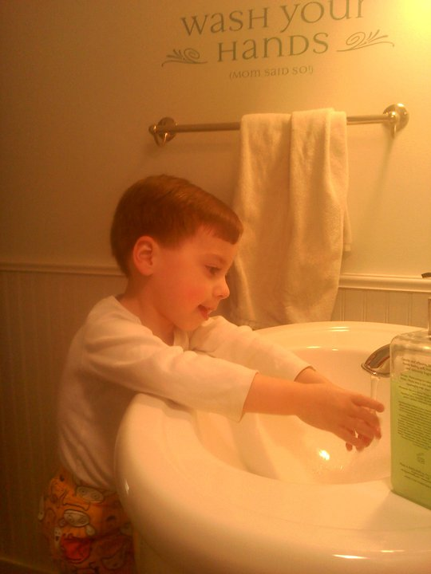
Él está lavándose las manos.

Slide 8
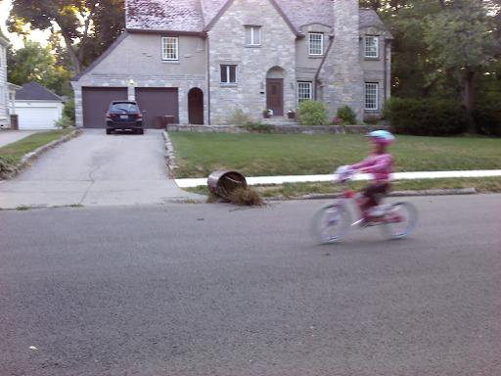
Ella está montando en bicicleta.

Slide 9
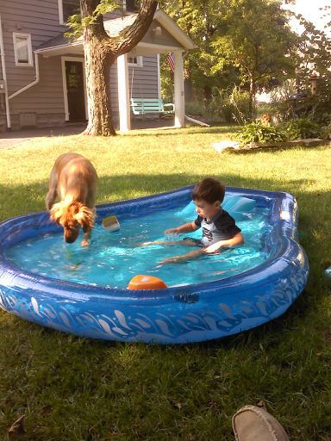
Ellos están nadando en la piscina.

Slide 10
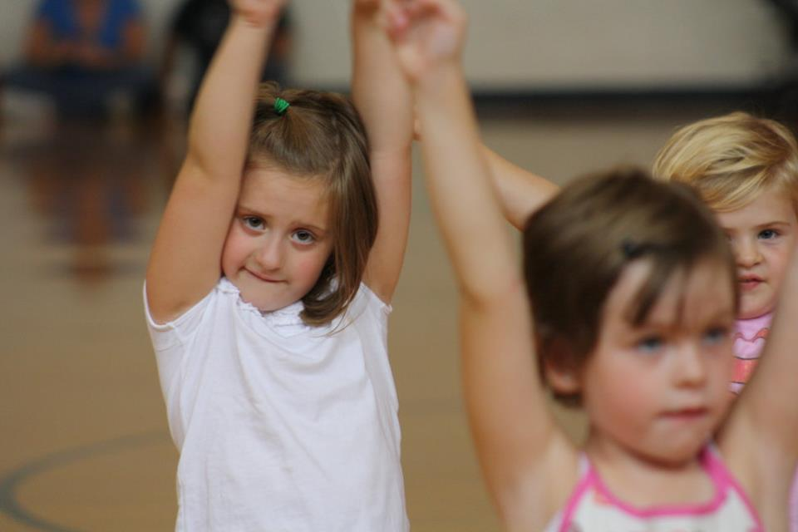
Ella
está
bailando.

Slide 11
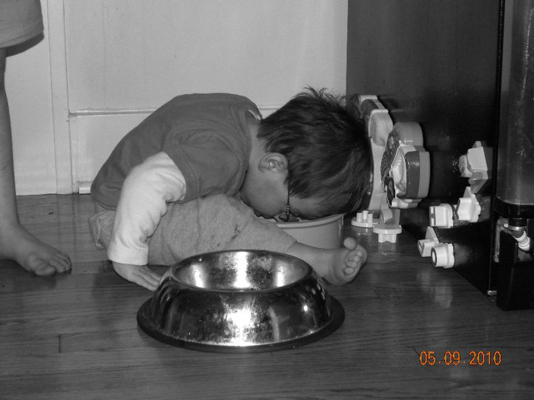
Él está comiendo.

Slide 12
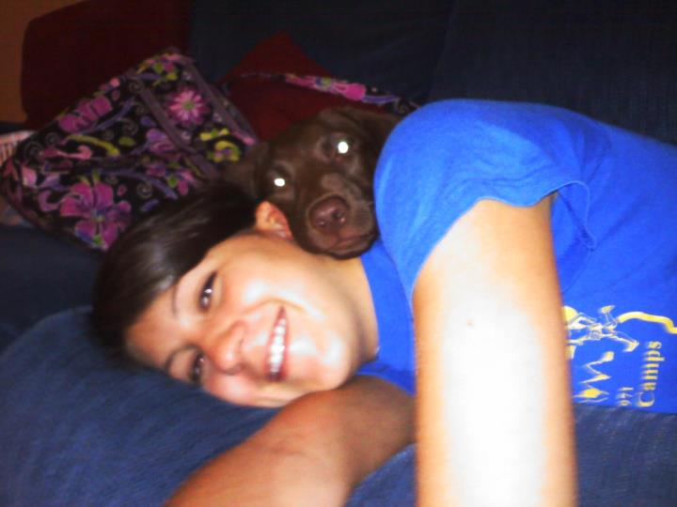
Nosotras estamos mirando una película.

Slide 13
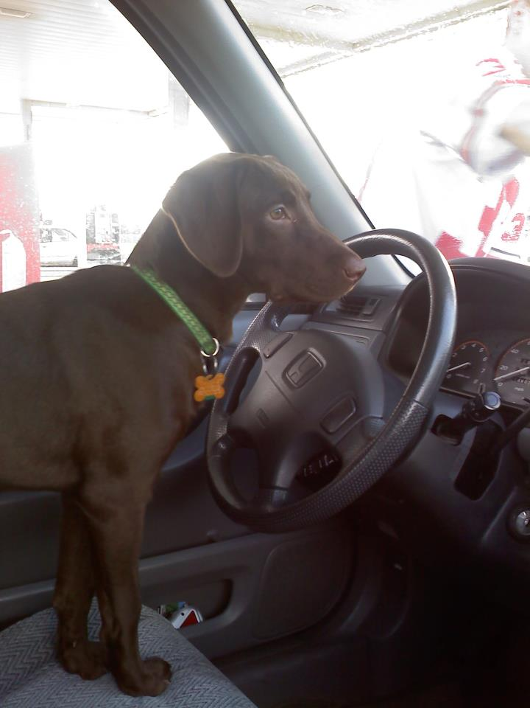
Mi perra está conduciendo.

Slide 14
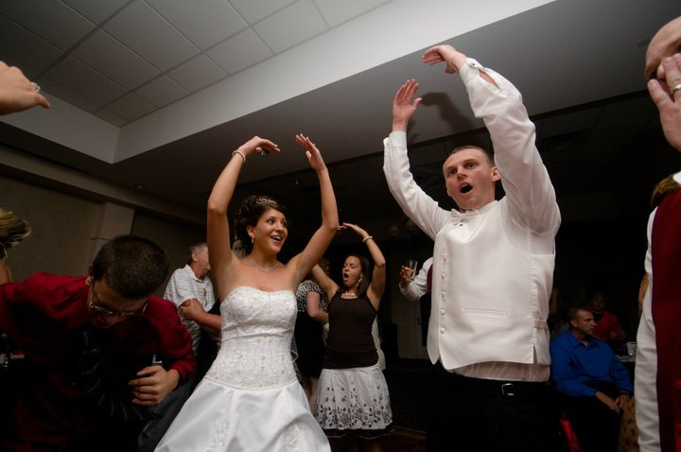
Yo estoy bailando.
Mi esposo también está bailando.

